Slide 1
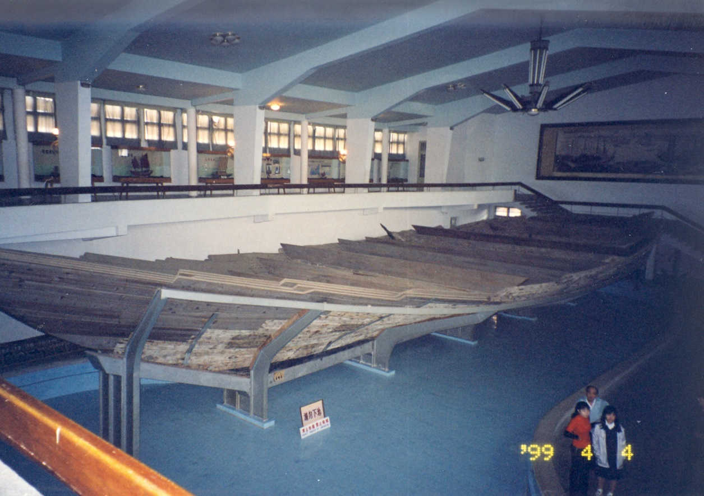
泉州灣宋代海船
相關課題：宋室南遷後南方經濟與海外貿易
總論
自唐末至五代，近百年的割據戰爭使中國社會經濟遭到極大的破壞。公元960年，趙匡胤在開封建立了宋朝。但即使到了太平興國四年（979年）征服北漢後，北方仍有遼和西夏國分治。在整個宋代統治的300多年間，與西域的陸路交通嚴重受阻，中國與外部世界的交往主要依賴海上交通，尤其是在南宋偏安時期，海上交通有了長足的發展。（席龍飛，頁132）本部分透過泉州灣的宋代古船，透視宋室南遷後南方經濟與海外貿易。
在本部分，你將可以學到：
宋代市舶司的設立與對外貿易的關係
南宋造船業的發達
中國海上絲綢之路的概況
物件：泉州灣古船陳列館所展覽的宋代古船
（攝於1999年）

Slide 2
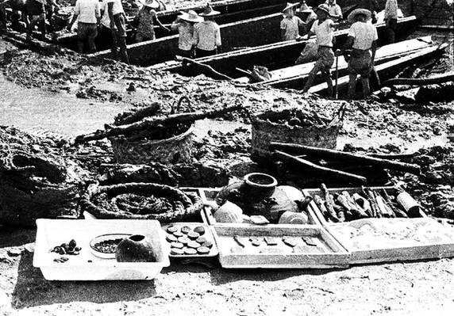
海船的出土
1973年8月，福建省十幾位考古人員到泉州灣後渚港考察海外交通史跡。在考察過程中，當地搬運工人反映，該港的海灘上發現了一艘埋在泥層的木船。之後到實地勘察，根據暴露出來的船體局部觀察，初步判斷它是一艘規模不小的古代木船。之後開始一系列調查研究，並於1974年6月開始發掘，8月發掘完成。
泉州灣古船出土現場
古船出土發掘
這一重大考古發現，在中國和全世界都是罕見的。海船出土發掘後，不同領域的相關學者相繼發表發掘報告和相關論文，對海船的年代、建造地點、航線、沉沒原因以及古船復原等問題進行相關探討。
圖片和資料出自《泉州灣宋代發掘與研究》

Slide 3
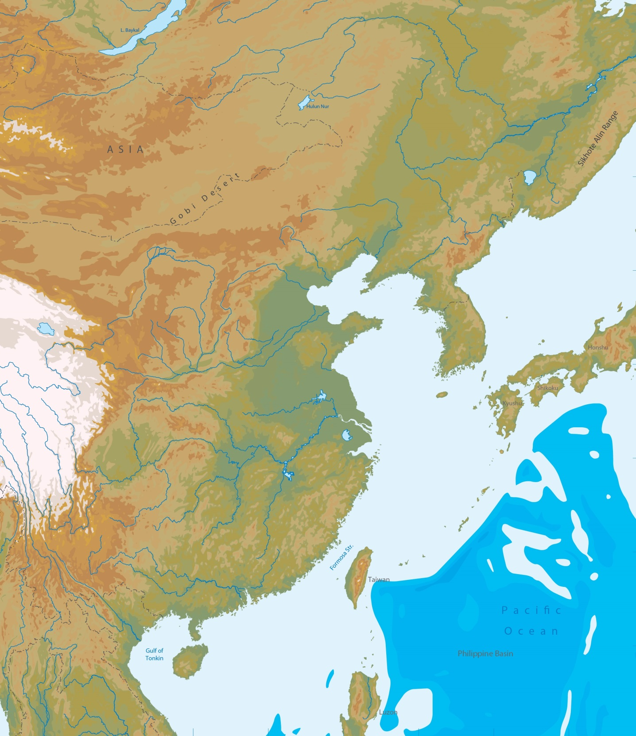
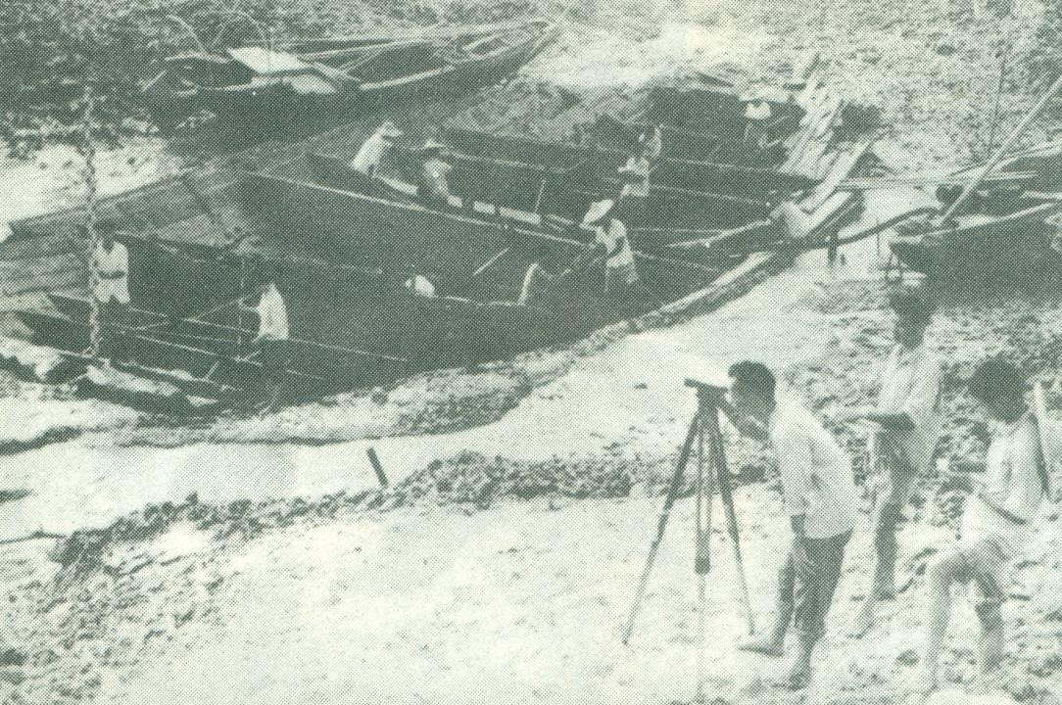
泉州位於哪裏?
這個地理位置有什麼重要性?
泉州

Slide 4
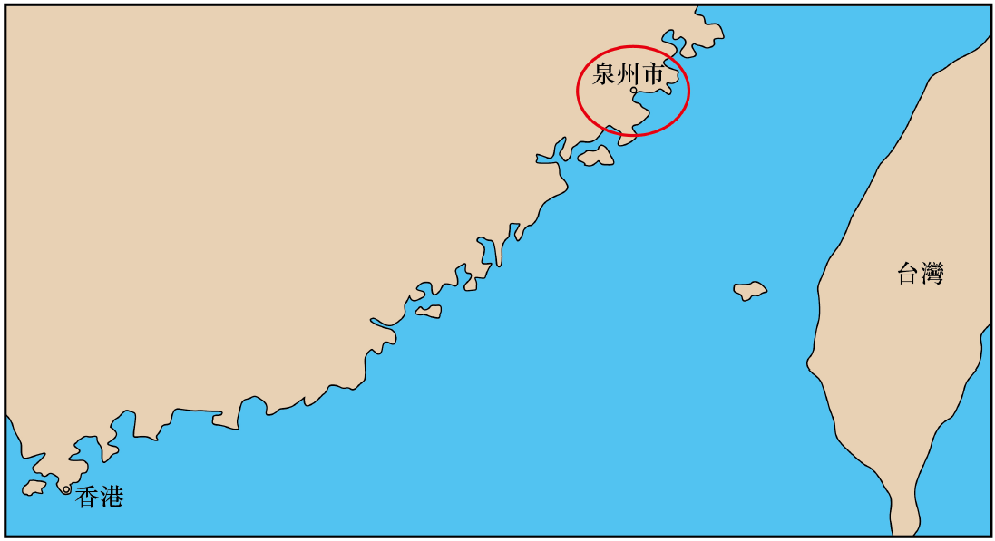
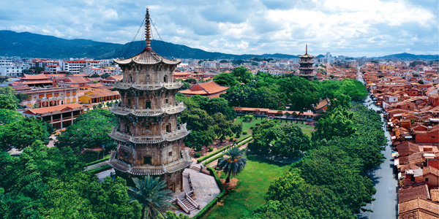
沉船出土地點：泉州灣後渚港
泉州地處福建東南沿海，與台灣隔海相望，是閩東南沿海政治、經濟、文化和交通中心，古代海上絲綢之路的起點，是中國國家歷史文化名城。
兩宋時期，泉州海外交通、貿易空前繁盛，被譽為「世界最大貿易港」之一。
泉州城市景觀

Slide 5
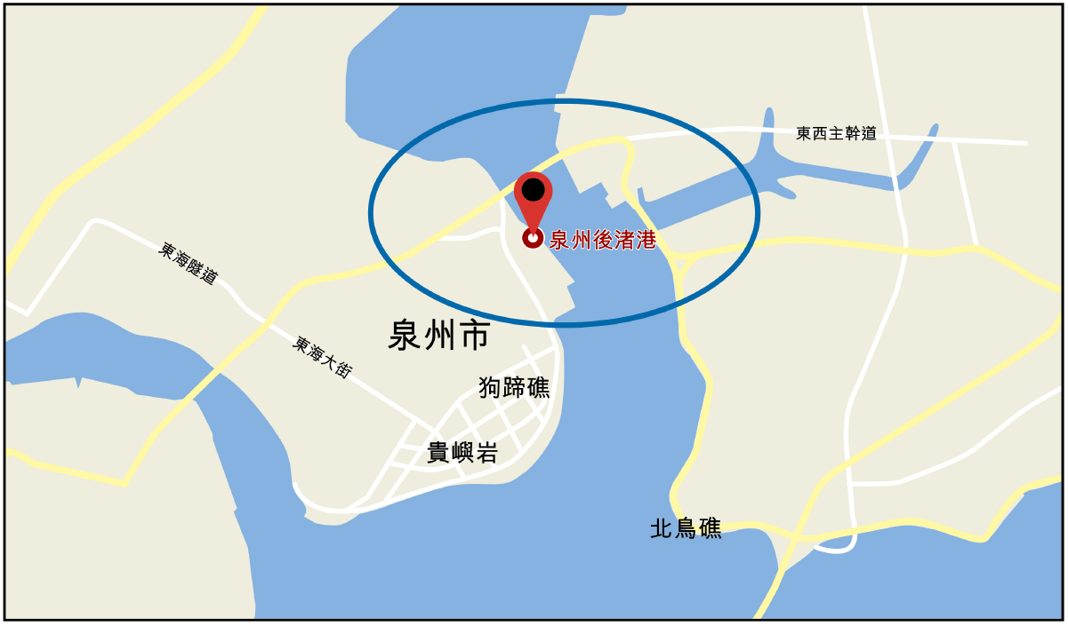
出土具體地點：
泉州灣後渚港
後渚港在泉州灣的西邊，晉江、洛陽江的出海口交匯處，為宋元時期泉州港的中心。因港口所在地村名“後渚”而得名，古稱“刺桐港”，歷史上曾經是世界著名的通商港口。這裡背山面海，水道較深，是個很好的避風港，便於海船的停泊和啟航。

Slide 6
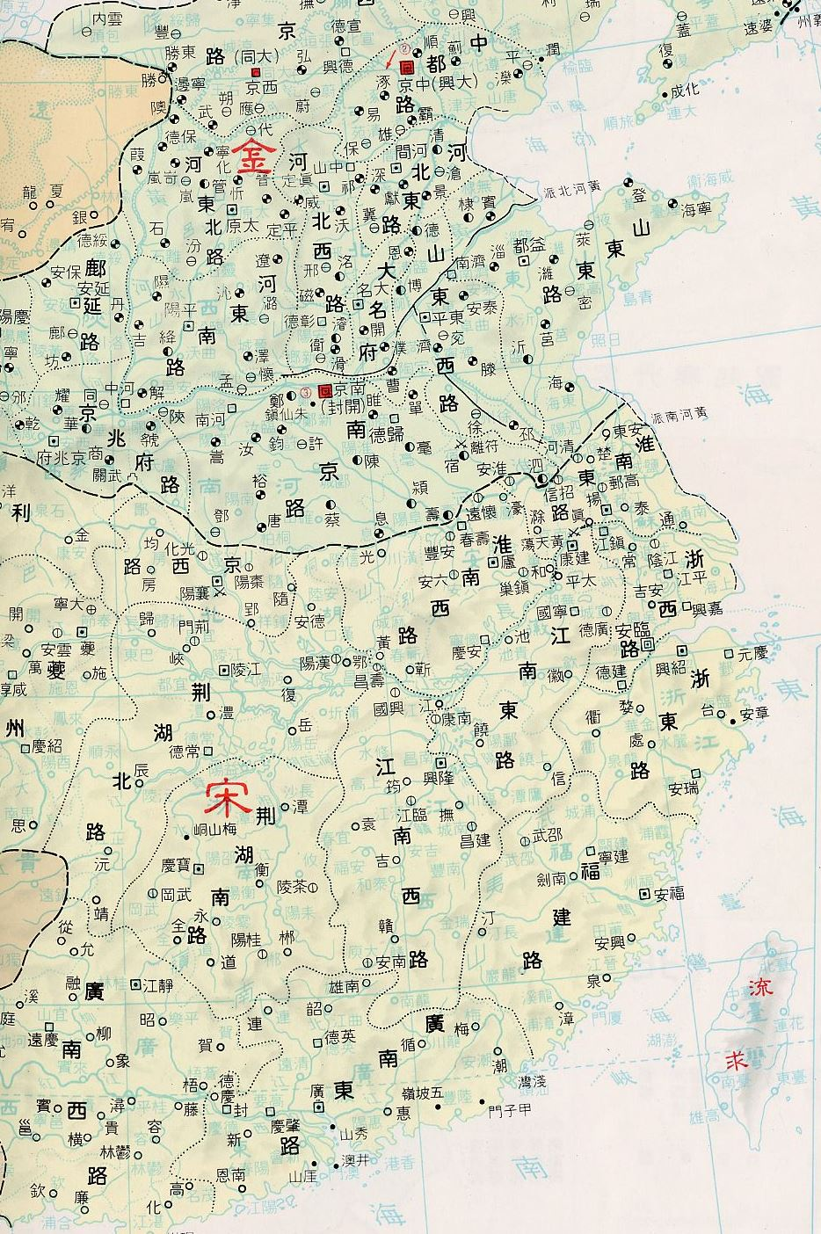
宋代市舶司
沉船所在的泉州是宋代設置市舶司的地方之一
宋朝為了管理對外貿易，在沿海的商業城市，設立一種叫「市舶司」的機關，類似現代的海關。宋朝規定，所有進口的貨物，商人須先在市舶司繳納進口稅，視乎進口商品的不同，稅率從10%到40%不等。繳納了進口稅後，才可以向老百姓公開售賣。（《中國歷史大詞典‧宋史》，上海：上海辭書出版社，1984年，頁263。）
宋代市舶司分佈圖
密州
宋代的絲、瓷貿易主要依靠海上航運。在唐以前中國同外國的貿易往來以絲綢為大宗，到了宋代，則陶瓷大有後來居上之勢。中國的精美陶瓷，由廣州或泉州出發，經由南海而行銷東南亞、南亞、乃至東非沿岸各港埠。（席龍飛，頁133）
江陰
小問題：
宋朝設市舶司的作用是以下哪一項?
(A) 促進貿易 (B) 增加政府收入
北宋有一個市舶司，到南宋失去了作用。是哪一個?為什麼?
北宋時代的市舶司中，有一個成為了南宋的首都，那是?
杭州
秀州
明州
（答案B，設關收稅，不能促進貿易，許多教
科書在這一點有謬誤，必須注意。）
溫州
（密州）
發現古船
（杭州）
泉州
圖例：
北宋（960-1127）設立的市舶司
廣州
南宋（1127-1279）增設的市舶司

Slide 7
南宋市舶司
小問題：
試根據表二提供的資料，參考左圖，在表一填上南宋市舶司的名稱：
南宋市舶司分佈圖
表一
A
B
C
D
E
F
G
江陰
杭州
秀州
明州
溫州
A
B
C
泉州
D
廣州
表二：南宋的市舶司：
E
溫州 | 明州 | 杭州
江陰 | 廣州 | 秀州
泉州
發現古船
F
想一想：泉州地理上有什麼優點可作為貿易港？
G
泉州處於江海交匯之地，有大量可供通航的水道，沿途可供商船停泊的貿易港灣眾多，是終年不凍、四季可行的天然良港，而且冬季盛行東北風，夏季盛行東南風，不僅便於進入印度洋諸地，也能迅速前往朝鮮和日本等地。

Slide 8
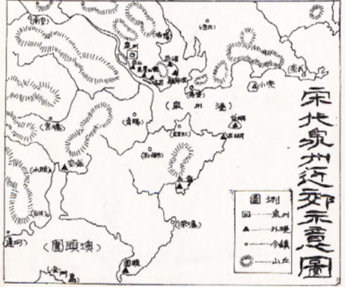
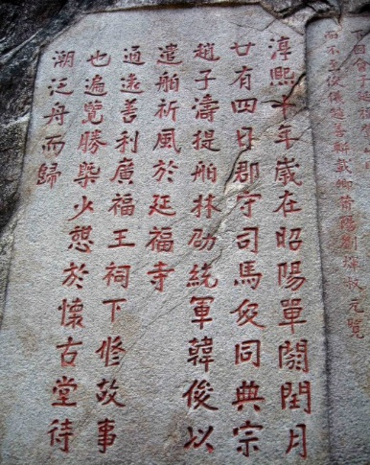
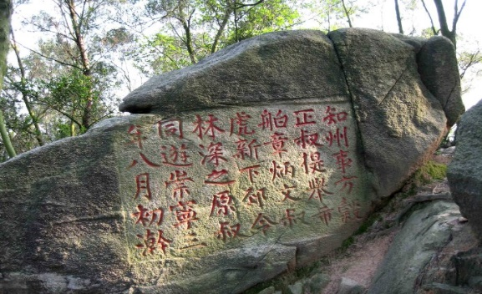
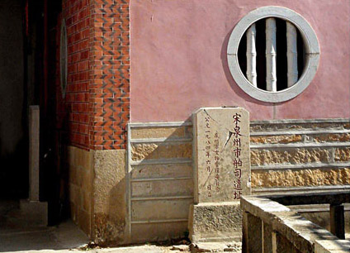
宋元祐二年（1087年），泉州設立市舶司，嗣後又設來遠驛，以接待貢使和外商。為鼓勵海外交通貿易，宋代的泉州市舶司和地方官員，每當海舶入港或出航的季節，特為中外商人舉行「祈風」或「祭海」活動，以祝海舶順風安全行駛。
[祈風刻石照片]
蘇基朗《宋代泉州及其內陸交通硏究》
《宋史·地理志》淳佑年間（1241-1252），泉州合計有255758戶、1329940口。南宋中期，泉州超過臨安府為世界最大城市。從稅收上來看，泉州市舶司每年的抽解稅就超過200萬貫，約佔南宋每年財政總收入的5%。
自1087年北宋在泉州設置福建市舶司「掌蕃貨、海舶、征榷貿易之事」以來，泉州與國外往來的有70餘個國家和地區，海外交通暢達東、西二洋，東至日本，南通南海諸國，西達波斯、阿拉伯和東非等地。進口商品主要是香料和藥物，出口商品則以絲綢、瓷器為大宗。
問題：泉州出土的古船可否證明有這些貿易的貨物?
宋泉州市舶司遺址

Slide 9
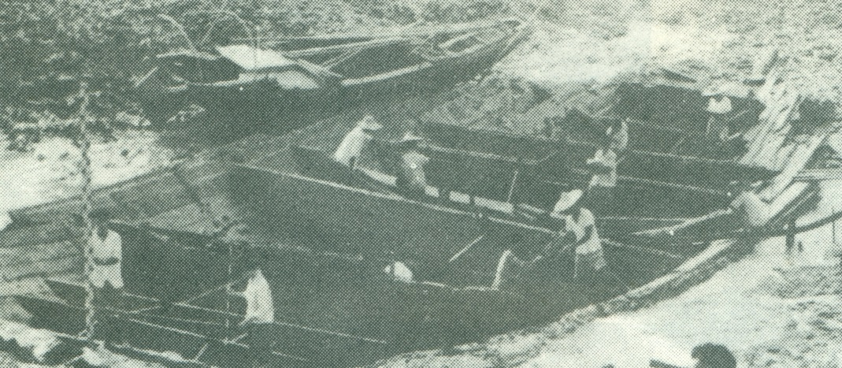
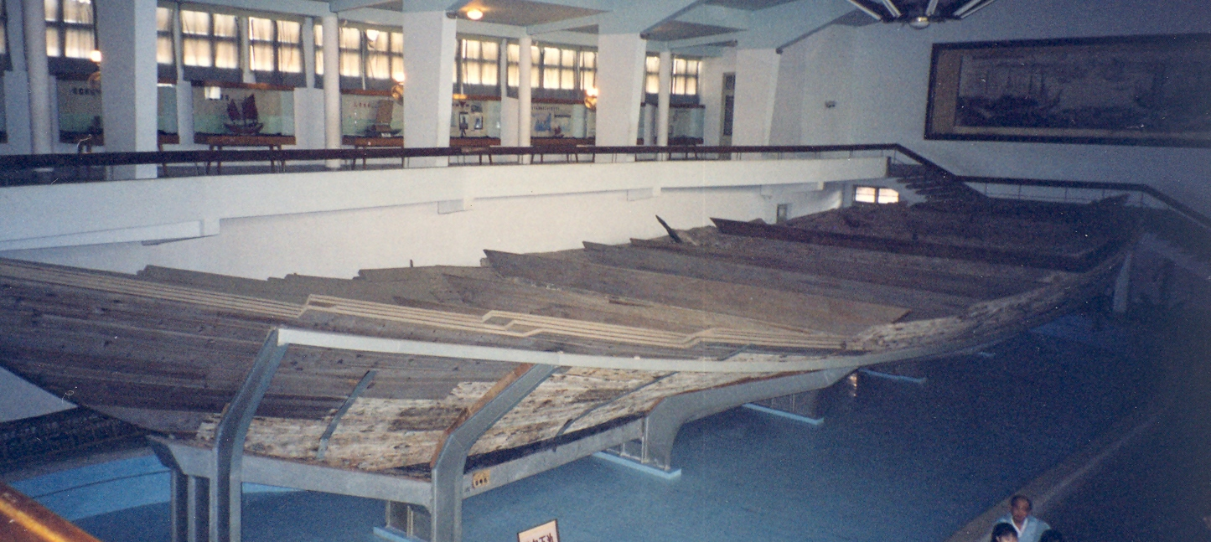
泉州古船出土的時候，船的上部結構雖已損壞，但保存了一個較完整的底部。全船殘長24.20米，殘寬9.15米，殘深1.98米。經過復原探討，認為這隻古船的全船總長應為35米左右，當裝滿貨物時，浸在水下的部分的長度約25米，深約3米，寬約10米。與此相應，船的排水量至少在400噸上下，載重量200噸上下，可載貨幾千石（按「石」是容量單位，一石重一擔或100斤）。（《造船史話》，頁95-96）
古代的工匠利用厚厚（10-12厘米）的木板，在船艙位置間隔出13個載貨區。
想一想（可參考附錄一）
泉州古船是：
平底（內河船） ?
尖底（海船) ?
2. 泉州古船是：
運客船?
運貨船?
經考古學家修復的古船，在泉州灣古船陳列館展覽。

Slide 10
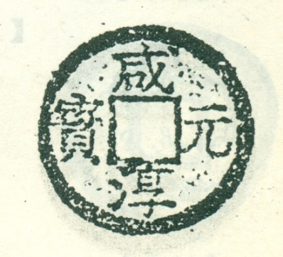
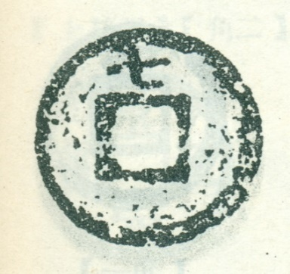
沉船中有何發現?
1. 出土銅錢
泉州古船艙中出土銅錢504枚，除了殘碎錢71枚外，還有唐錢33枚、北宋錢358枚、南宋錢71枚。
出土銅錢中，最晚的是咸淳（1265-1274）元寶。
銅錢 | 數量
唐錢 | 33
北宋錢 | 358
南宋錢 | 71
出土銅錢拓片
小問題：這些銅錢有何用途?
現時出土的銅錢不算多，估計不是用作交易之用，可能是船中人士如水手的個人財物；亦有可能是船隻沉沒以後，大量的銅錢丟失了，因此沒法完全證明船中銅錢的用途。

Slide 11
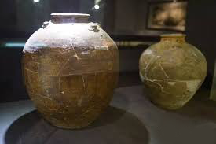
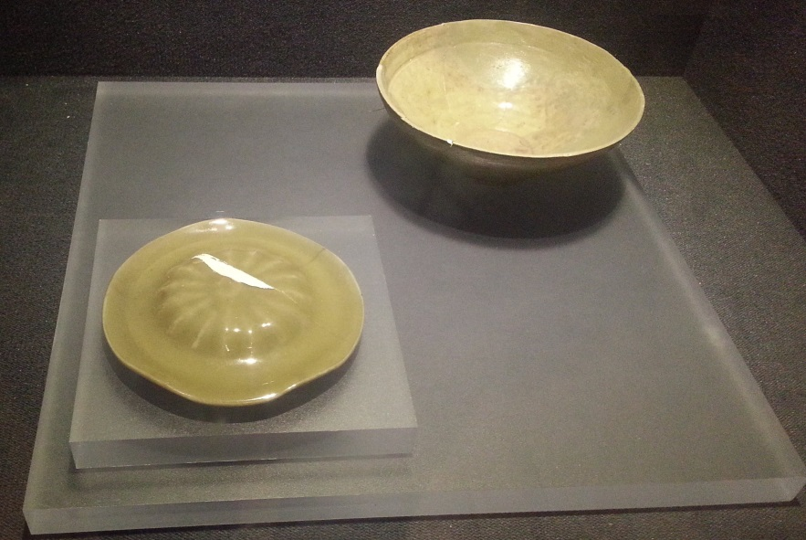
2. 南宋出口商品
貨船沒有出土絲綢，卻有一些陶器和瓷器。以下是考古學家從泉州古船出土中復原比較完整的陶器和瓷器：
陶器
瓷器
陶器包括了這些陶甕，相信是船艙內用以盛載貨物所用的器皿。
龍泉青釉瓷器，後者是碗，而前者是某個器皿的蓋子。
「龍泉」是浙江省龍泉窯所燒製的意思。
「青釉」是燒製時所用的顏料，以光澤特強聞名。
陶器和瓷器的分別
 | 陶器 | 瓷器
燒製溫度 | 1100℃以下 | 1200℃以上
材料 | 一般黏土 | 特定材料（高嶺土）
製品特點 | 不透明 | 半透明
小問題：
陶器和瓷器兩者，你認為那種東西比較貴重？另廣東俗語「缸瓦撼瓷器」的「缸瓦」是指什麼? 這句話在什麼時候會說?
以這艘船作例子，你認為南宋的主要出口商品是陶器抑或是瓷器?

Slide 12
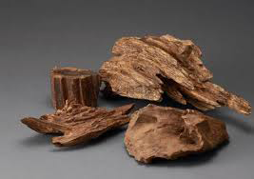
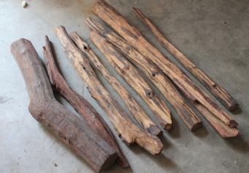
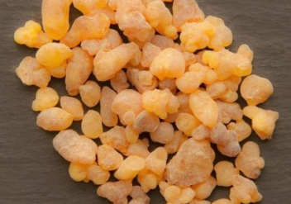
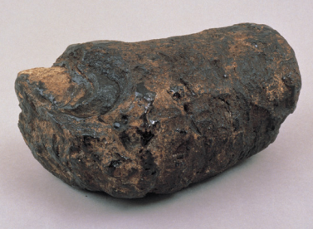
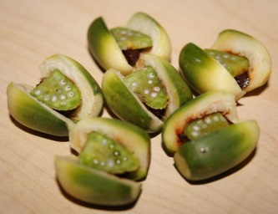
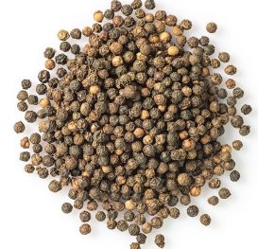
3. 南宋進口商品
泉州古船只有很少是瓷器，更多的是以下的香料。
學者因此估計這艘船是從外國回來，進入或停泊在泉州港的時候沉沒的。
沉香（植物）柬埔寨
降真香（植物）南洋諸國
乳香（植物）阿拉伯半島
https://zh.wikipedia.org/wiki/%E6%B2%89%E9%A6%99%E6%9C%A8
https://baike.baidu.com/item/%E9%99%8D%E7%9C%9F%E9%A6%99
https://zh.wikipedia.org/wiki/%E4%B9%B3%E9%A6%99
龍涎香（抹香鯨糞石）非洲
檳榔（植物）馬來西亞、斯里蘭卡
胡椒（植物）印尼爪哇
https://zh.wikipedia.org/wiki/%E9%BE%8D%E6%B6%8E%E9%A6%99
https://zh.wikipedia.org/wiki/%E6%AA%B3%E6%A6%94
http://www.baike.com/wiki/%E8%83%A1%E6%A4%92
做一做：
請你在下頁的地圖中找到這些物品的出產地。

Slide 13
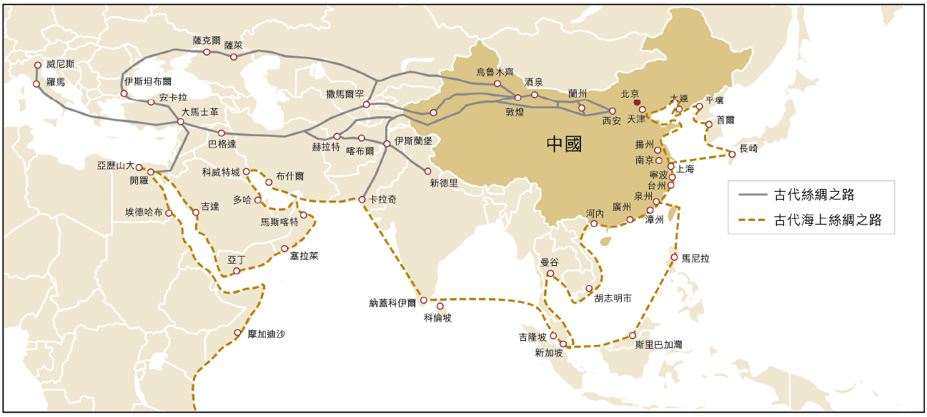
你能在以下的地圖中找到那些物品的出產地嗎?
問題:
這些船隻遠渡重洋，如何能抵禦風浪的侵襲，成功將各式貨物運抵目的地?
下面照片中船隻內部的設計是什麼裝置? 你認為有什麼作用?

Slide 14
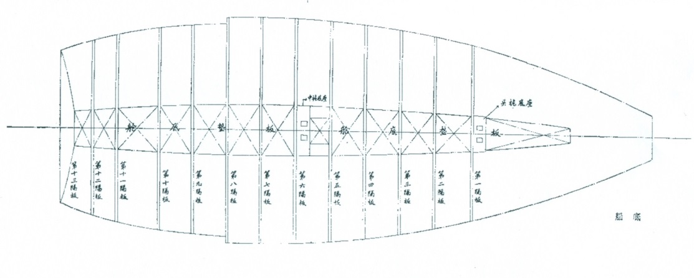
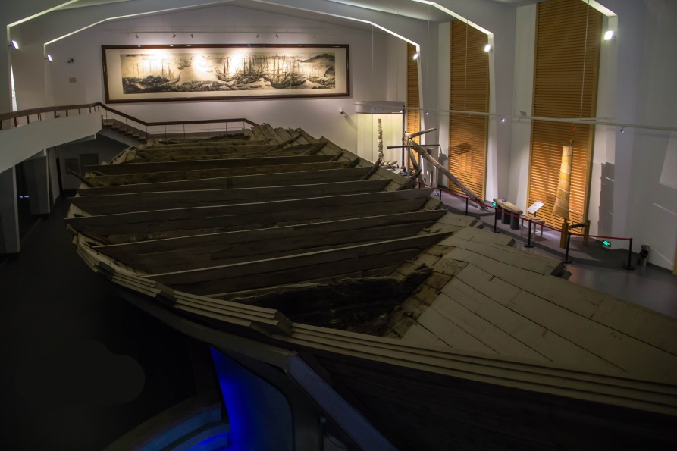
4. 偉大的發明--水密隔艙
考古學家在泉州古船中首次發現一種被稱為「水密隔艙」的建造技術全船分為13個艙，艙與艙之間的隔板是用堅硬的杉木做的，厚達10-12厘米，這樣就構成了一道水洩不通的隔壁。
宋末元初（1275-1292）在中國遊歷的馬可孛羅說：「中國比較大的一些船，在船身裏面也有是三個池子或艙房，是用很堅固的木板，很緊密地釘在一起，有很好很堅固的隔板把它們隔開。」（泉州灣宋代海船發掘與研究，頁53）
小問題：假設你是南宋時期的海商，你會選擇設有隔艙設備的貨船搭載你的貨物嗎?為什麼?
水密隔艙的好處：
航行安全：船若觸礁或互碰，一部分破損嚴重漏水了，其他艙仍能保持完好，即使不堵，仍然可以繼續航行，以待進港修理。
貨物安全：一艙漏水，其他艙的貨物仍然可以安然無恙。
就是這樣，即使遇到風浪，船隻受損，若情況不太嚴重，也可安然到達目的地。
（《造船史話》，頁100）

Slide 15
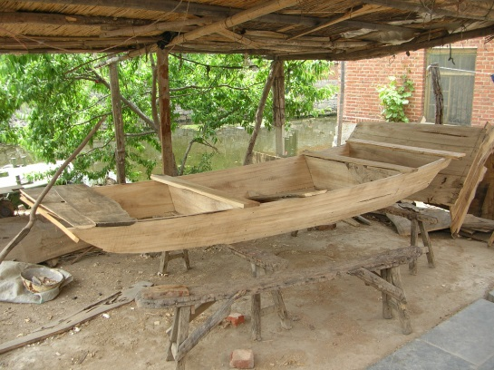
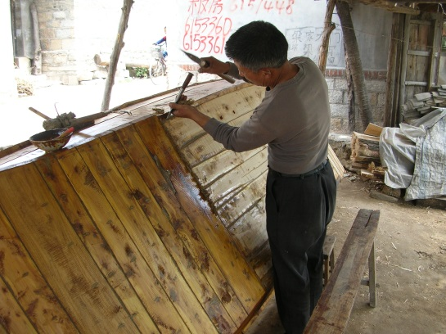
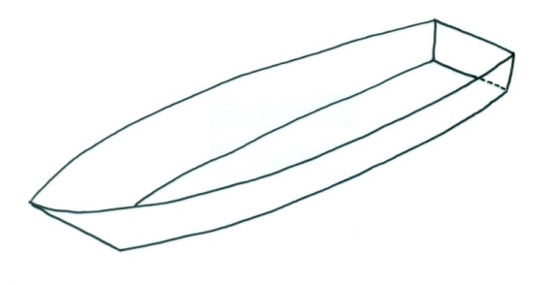
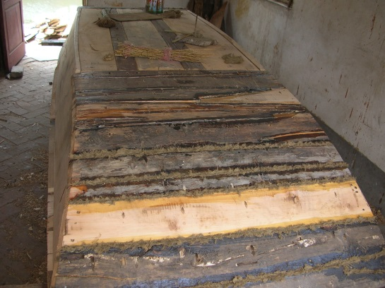
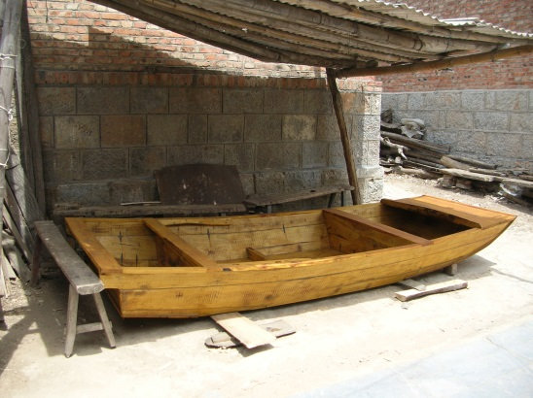
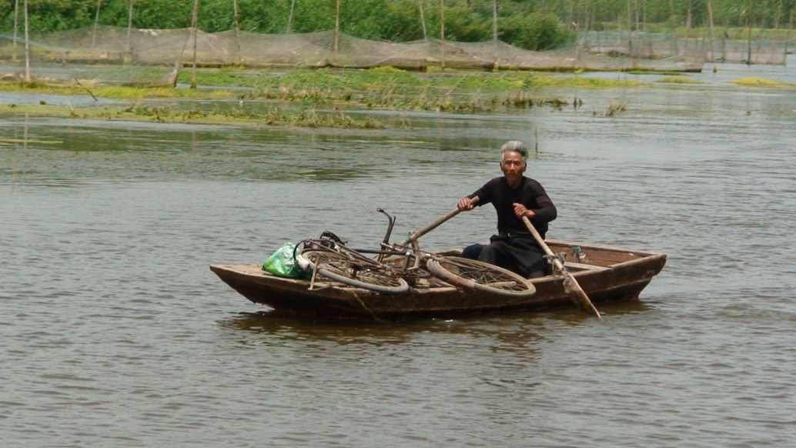
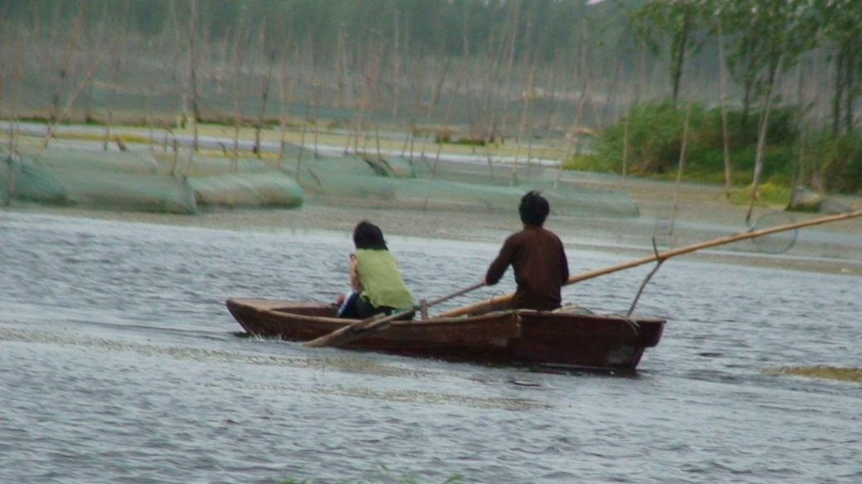
附錄一：如何分辨內河船和海船？
圖中這種小木船，船底都是平的。由於製造簡單，到今天還有人造。（攝於2007年山東濟寧南陽島）
最簡單的造船方法，就是做一個類似木箱的東西，只要船底不滲水，便自然在水上浮起來。若船頭做成尖型（工夫較多），則可以減少阻水。
但平底船，吃水淺，若遇上風浪和暗湧，便容易翻側，因此航行的地方，多只是在相對天氣較為平靜的內河，即使出海，也只是近岸海邊而已。

Slide 16
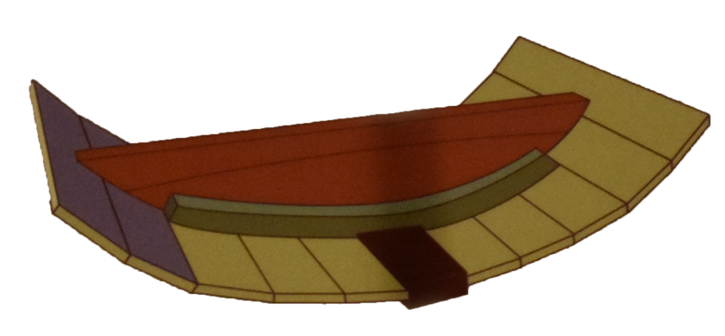
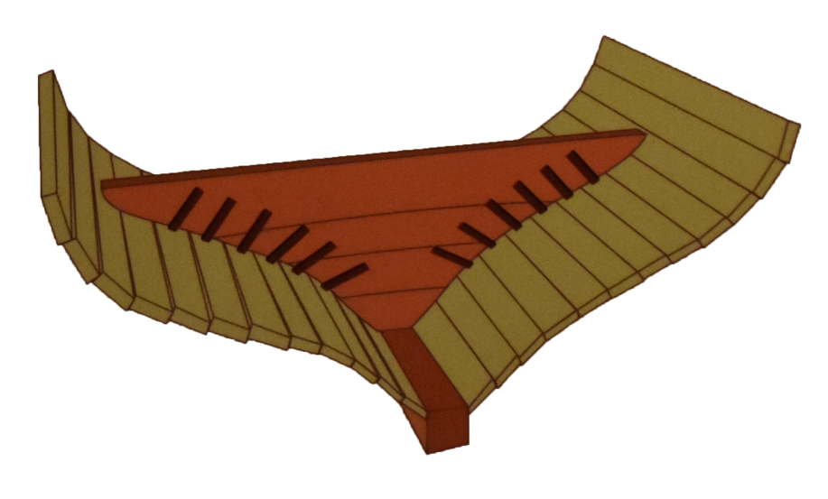
航海尖底船
在大海航行，比起內河，挑戰大很多。首先是風浪，這對吃水淺而且阻水大的平底木船大大不利。若在船艙多壓貨，吃水深了，即是遇上風浪，也不易翻船。不過，吃水深了，便有新的挑戰，那是容易碰到海中隱藏的礁石，一旦遇到這種意外，船底便很容易被撞出一個大孔，不消一會，整條船便沉沒。
船艙內水平以下位置（吃水部分）
平底船
尖底船
（照片來自香港海事博物館）
龍骨
為了增加船的吃水量，工匠會把底部改成V型（尖底），同時底部的中軸線位置，嵌入一根非常堅實的木材，稱為「龍骨」，抵抗礁石。
雖然一些大型的平底船也建造龍骨（如上圖），但對平底船來說，那並非必須的部分，而且內河較為淺水，若龍骨太過突出，便容易使船底插入河床的泥土之中，動彈不得。

Slide 17
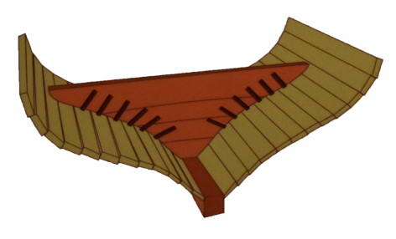
平底船與尖底船的比較
請刪去不適合的：
阻水? | 大/小 | 大/小
吃水? | 大/小 | 大/小
克服礁石危險? | 能/不能 | 能/不能
適宜航行區域? | 內河/海洋 | 內河/海洋
平底船
尖底船
船型
功能

Slide 18
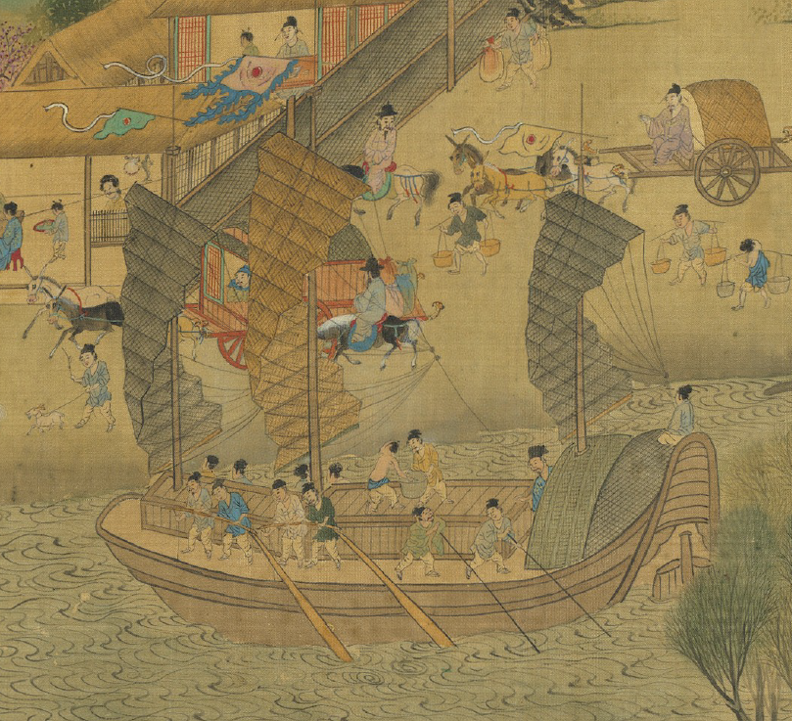
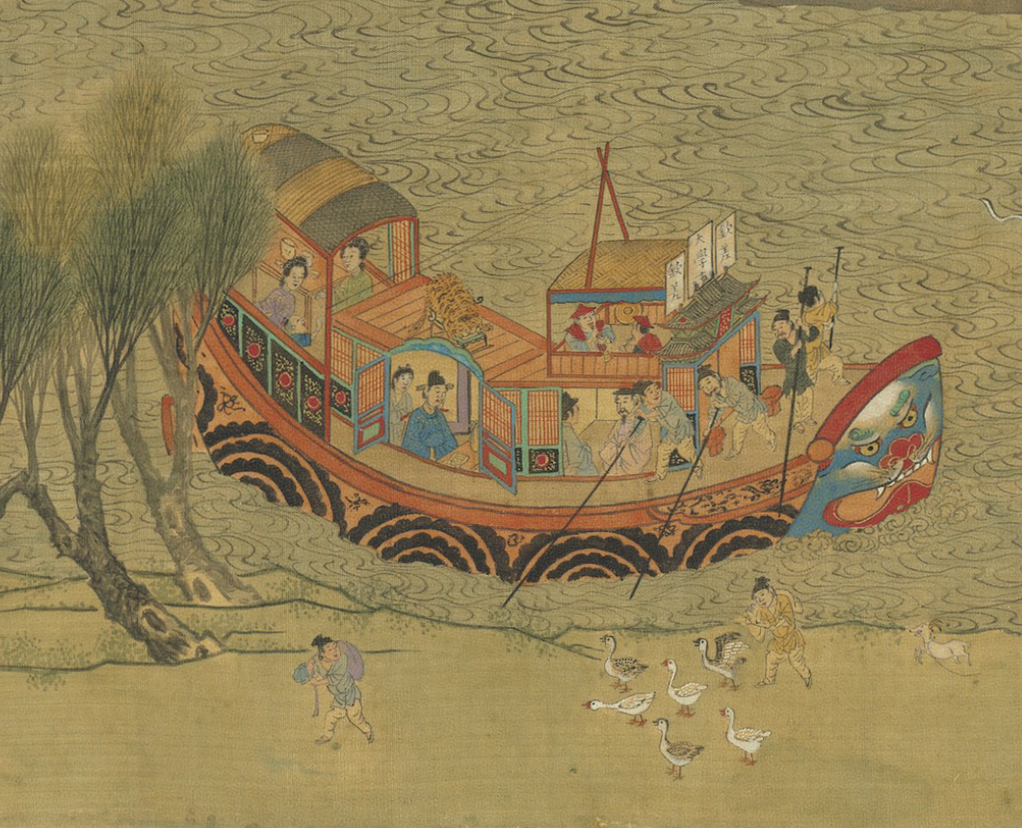
《清明上河圖》的平底船
平底船也可以是大型的，只要多利用風力和人力便成。北宋時期繪畫的《清明上河圖》，描繪京城汴梁（開封）及汴河兩岸的繁華景象。全畫共有大小船28艘，都是平底船。
小問題：汴河上的平底船，有載客和載貨的，以下兩張圖畫，哪艘是載客? 哪艘是載貨? 從船的設計可以看出來嗎?
《清明上河圖》（明）仇英仿繪。台灣故宮博物院藏

Slide 19
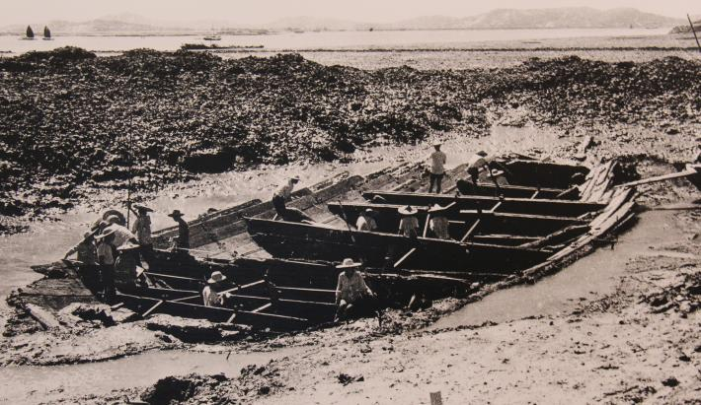
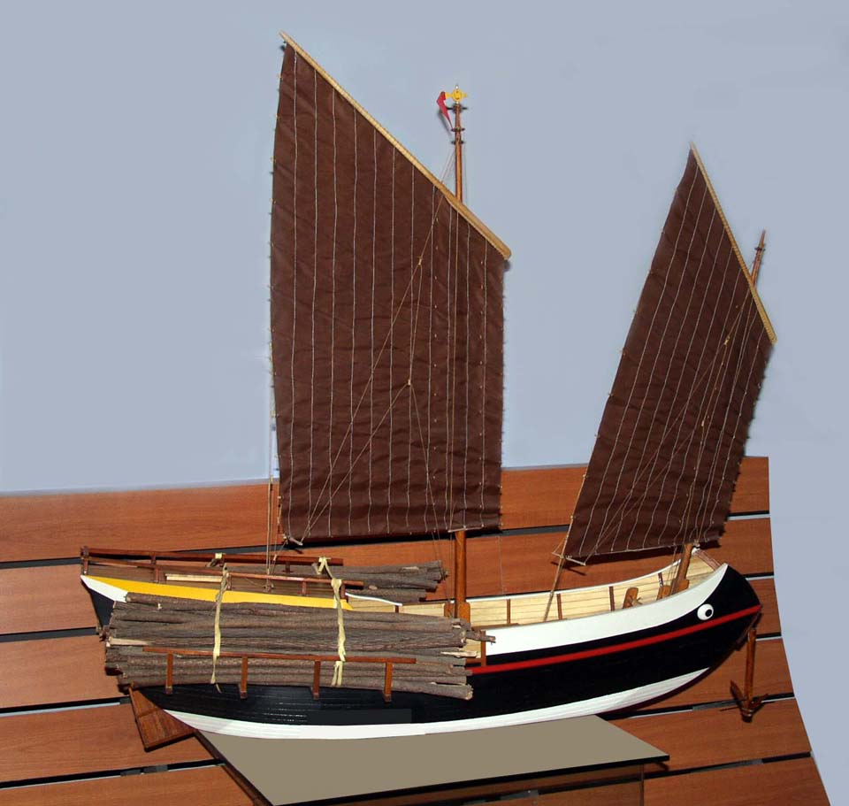
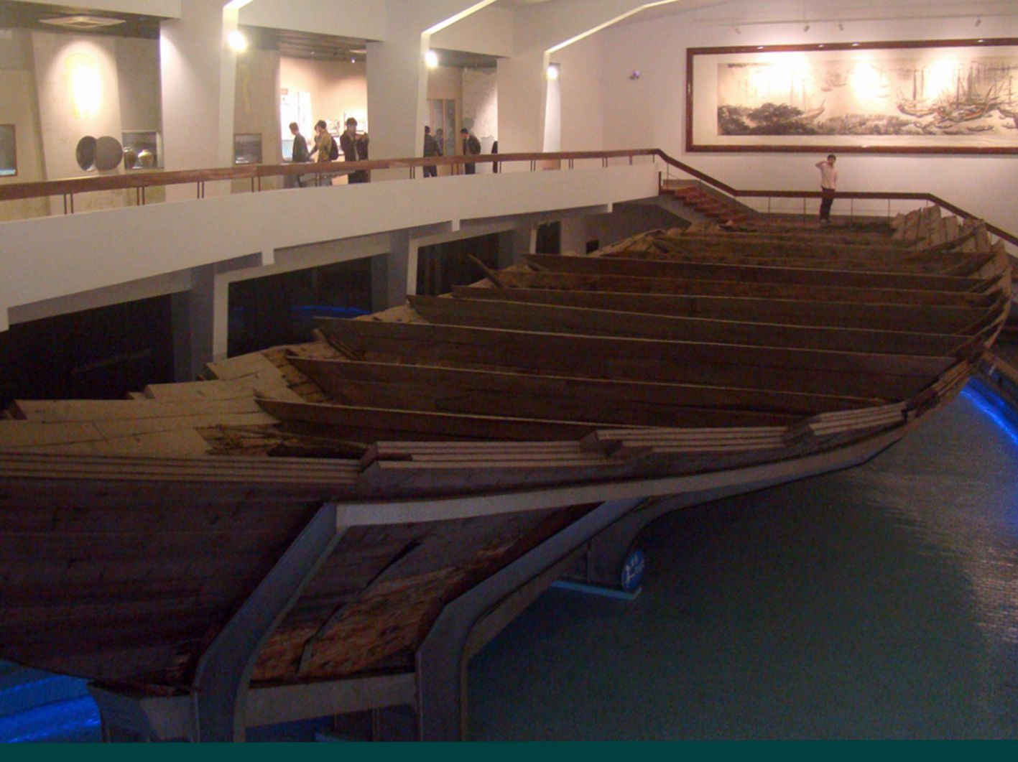
如果你發現了一艘出土的古船，需要經過哪些步驟，才能復原出一艘完整的船?
附錄二：如何判別沉船的年代？
出土，圖片出自《泉州灣宋代發掘與研究》
復原
修復展覽，泉州海外交通史博物館

Slide 20
古船出土後，首先便是判斷其年代。
考古小知識
一是從考古發掘最常用的判斷：地層堆積層的年代。
第一層為近現代堆積層：表層的包含物只有少量近、現代的磚瓦殘片和零碎木塊。
第二層為明清堆積層：包含物有明、清時代的青花瓷器、宋元青、黑釉瓷片、陶器殘片等。
第三層為宋元堆積層：包含物有宋元青釉和宋代黑釉瓷器殘片、宋代銅錢、香料木、船木、竹編、繩索殘段、鏽鐵釘、鳥獸骨等，卻沒有明、清遺物。
船體上部地層剖面圖
海船殘體正是在這一堆積層之下出土的。此外，在殘船體底下的海泥中，還出有宋代青釉瓷碗、小口陶瓶、黑釉瓷片和雜木等，無發現宋以前的遺物。上述情況表明，出土海船是沉埋在宋元堆積層之中的。
圖片和資料出自《泉州灣宋代發掘與研究》，53頁。

Slide 21
二是根據船的造型判斷其年代。
出土海船的船型與結構的主要特點是：尖底造型；船身扁闊，平面近橢圓形，尾方；船殼為二、三重板結構；船內分為十三個隔艙，第一艙和第六船有頭桅座和主桅座。
船身扁闊，平面近橢圓形
船殼為二、三重板結構
尾方
主桅座
頭桅座
船內分為十三個隔艙
尖底造型
海船平剖面圖
這種長寬比小，底尖，尾方的造型和多隔艙，多桅杆，多重板的結構，正是宋代海船的特徵。
圖片和資料出自《泉州灣宋代發掘與研究》，17頁，53頁。

Slide 22
三是根據船艙出土遺物進行分析。
船艙中的香料藥物、陶瓷器、銅錢、木牌木簽和印刷品殘片等遺物均能為專家提供線索。其中以出土的銅錢最為直接。
出土銅錢拓片
唐錢 | 33枚
北宋錢 | 358枚
南宋錢 | 71枚
元及以後銅錢 | 無
船艙出土的銅錢，除少數是唐錢外，其餘全是宋錢；卻沒有元代或元以後的銅錢。又主龍骨“保壽孔”中出土的十三枚銅錢，全是北宋錢，其中年號最晚的是“宣和通寶”。又船艙出土的銅錢中，年號最晚的是二枚“咸淳元寶”，這就說明海船沉沒年代是在南宋咸淳以後。
資料出自《泉州灣宋代發掘與研究》，33-35頁。

Slide 23
由上，我們可以判斷該船應為南宋時期的海船。
但此船何時沉沒，又為何沉沒呢?
沉沒的時間
估計為南宋末年到元初
銅錢最晚年代為南宋末咸淳七年（1271）
沉沒的原因
颱風天氣原因? 觸礁沉沒?
由於海船沉沒於泉州灣後渚西南海灘的一條小港道邊緣，距離宋元時期後渚港古碼頭很近。在這樣靠近碼頭的內海灣，海船既無颶風顛覆的危險，亦無觸礁沉沒的可能。
沉沒地點位於內海灣
人為毀壞? 海寇襲擊搶劫?
船內有大量香料、瓷器等貴重物品，如為海盜搶劫，則貨物不可能完整留存；如海盜被官兵擊退，也會隨後及時打撈。
綜上，這艘海船應是人為毀壞，且沉沒於兵火連天，顧不得打撈的時期。
從現存文獻看，宋末元初，泉州便有一次大的戰役：張世傑圍攻泉州之役。
1276年，元軍攻佔南宋都城臨安（今杭州），南宋忠臣張世傑、陸秀夫和文天祥等人擁立幼皇帝成立小朝廷。南宋皇族逃往泉州，此時的泉州撫沿海制置使蒲壽庚已經降元。 1277年，張世傑率殘餘宋兵反攻泉州，包圍泉州達三個月之久。後元兵增援，宋軍腹背受敵，圍城未果撤回。宋皇族進一步南逃。
由此推斷，海船大約於1277年戰亂中沉沒。
圖片和資料出自《泉州灣宋代發掘與研究》，75-76頁。

Slide 24
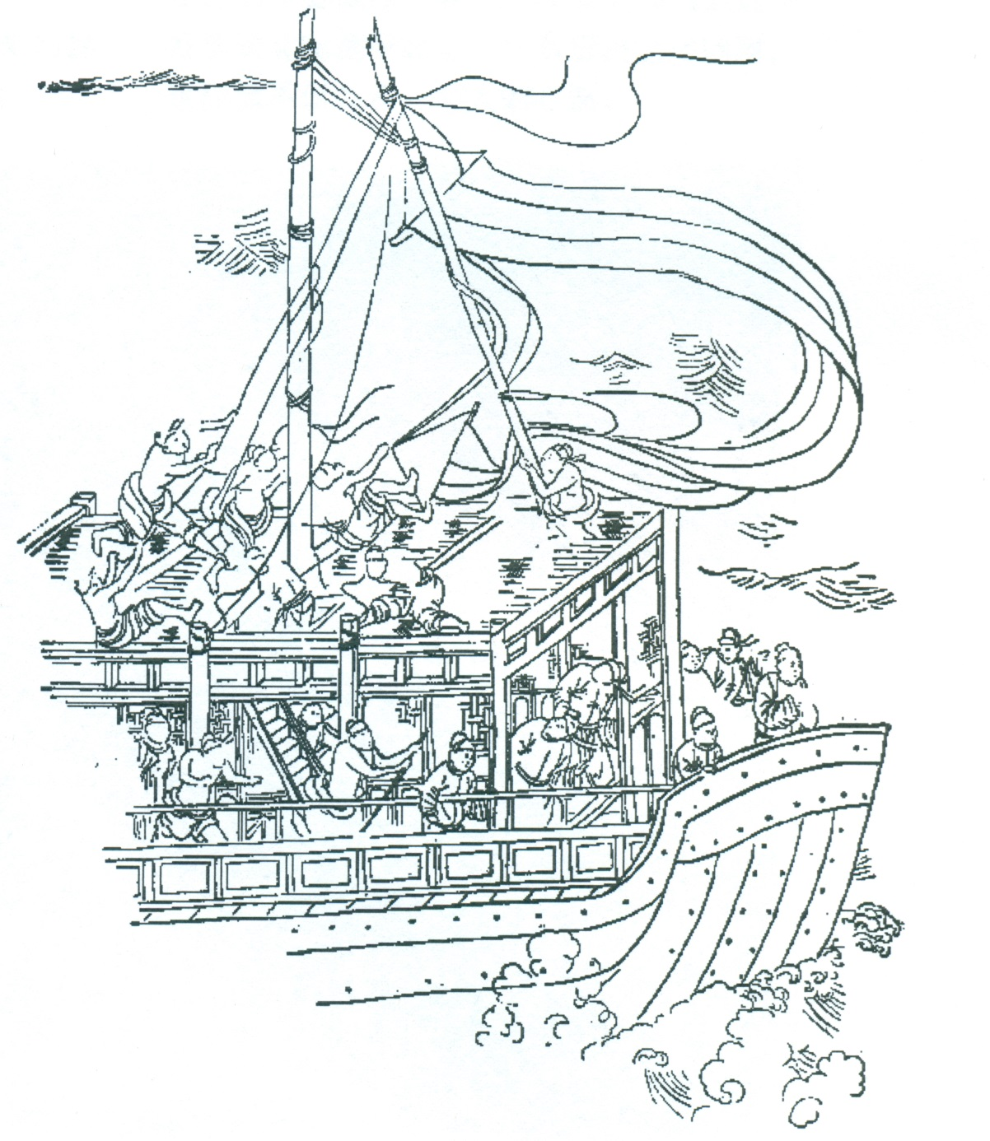
附錄三：水手生活
坐落在山西省五台山麓的山西繁峙縣岩上寺，創建在金正隆三年（宋紹興二十八年，公元1158年）。岩上寺的四壁佈滿壁畫。（《中國造船史》，頁143）
其中一幅壁畫（左圖）很值得注意：
船舶在大海中顛簸，商人在船頭緊張的看著前面的情況，而眾多水手試圖穩定帆桅，繼續操控船隻。圖中所見，在風浪之下，這些水手都索性脫去上衣，方便工作，與衣冠楚楚的商人形成強烈的對比。
岩上寺南壁上的海船遇難圖（摹本）
（潘絜茲，頁9）

Slide 25
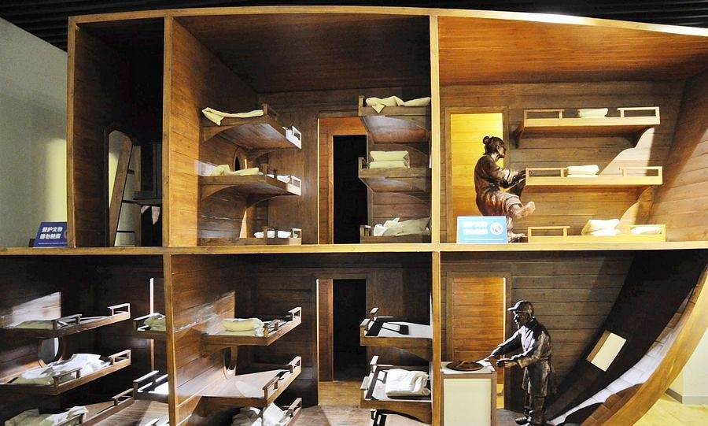
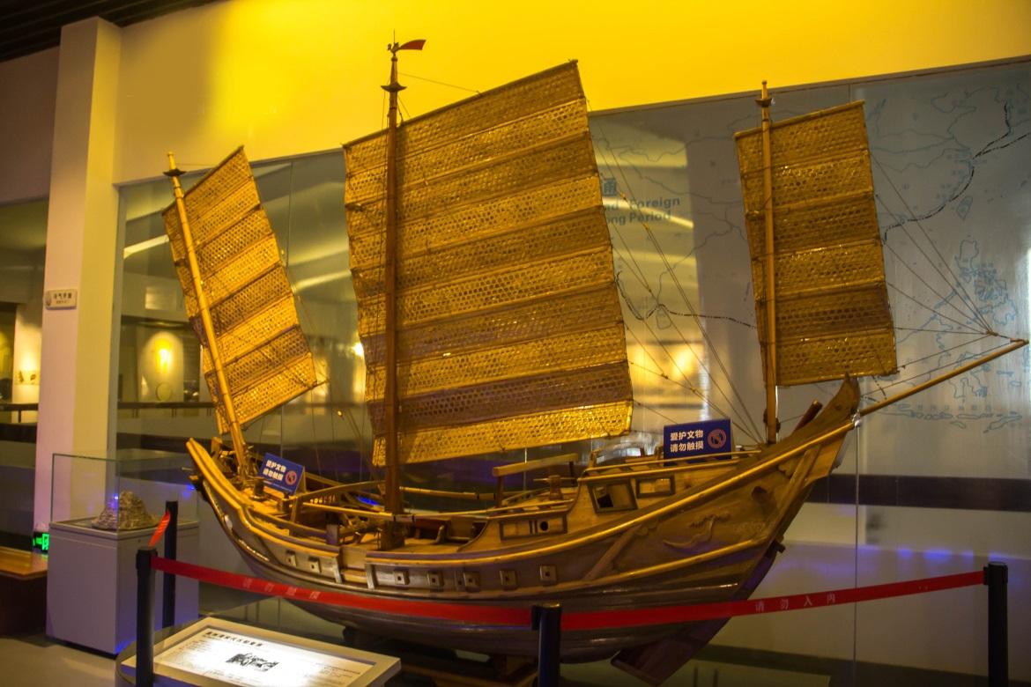
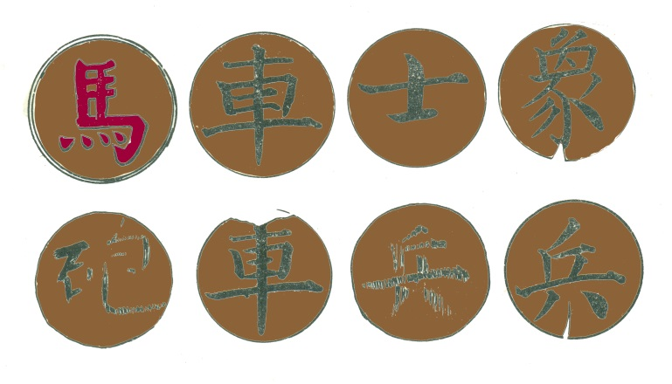
這艘南宋古船，甲板以下是密封船艙，不能住人，因此水手都是住在甲板上的建築物。學者估計，這艘貨船大概需要40名水手左右。
水手的生活空間
廚房
殘船發現小動物骨頭，估計是被水手帶上船作肉食，包括：
動物殘骸 | 件數
豬骨 | 19
羊骨 | 8
魚骨和鳥骨 | 9
遠航生活苦悶，殘船內發現中國象棋子若干，估計是水手消磨時間之用。
另有以下動物骨頭，你認為何以在船上？
狗骨 | 2
鼠骨 | 38
（《泉州灣宋代海船發掘與研究》，頁49，51）

